Slide 1


BÀI 17
HÀNG XÓM NHÀ EM

Slide 2
TIẾT 1

Slide 3


Trò chơi
ngôi sao may mắn
1
2
3
4
Tiếp tục

Slide 4

back
back

Slide 5


1. Em đón nhận phong bao lì xì như thế nào?
back

Slide 6


3. Khi được tặng quà, em sẽ nói gì với người tặng quà cho em?
back

Slide 7
4. Em dự định sử dụng tiền mừng tuổi, quà tặng ngày Tết để làm gì?
back

Slide 8
BÀI 17
HÀNG XÓM NHÀ EM
KHÁM PHÁ – KẾT NỐI

Slide 9

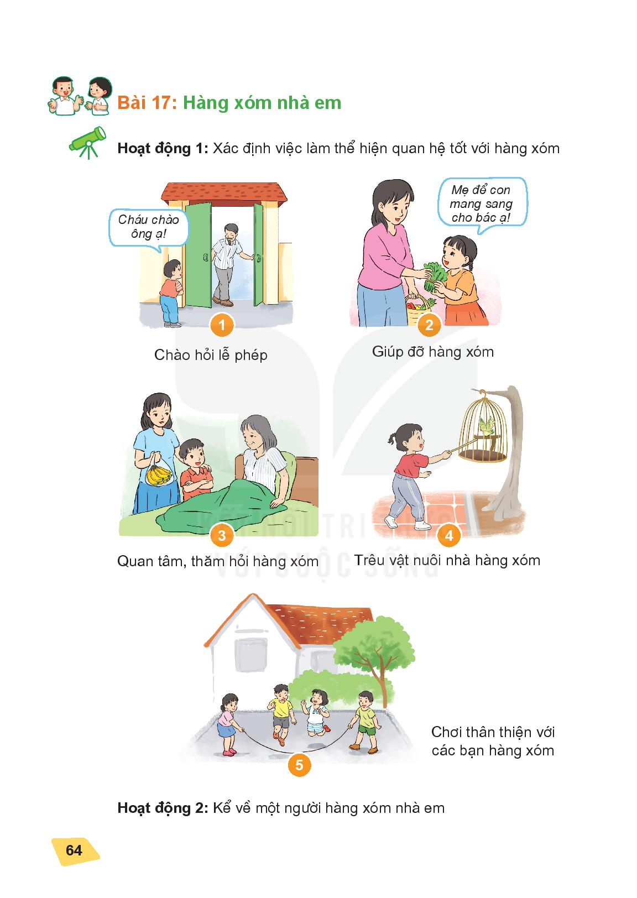
Hoạt động 1
Xác định việc làm thể hiện quan hệ tốt với hàng xóm
Kể tên và một số thông tin về những người hàng xóm sống cạnh gia đình em.

Slide 10
Hoạt động 1
Xác định việc làm thể hiện quan hệ tốt với hàng xóm

Slide 11
Hoạt động 1
Liên hệ: Em sẽ làm gì khi:
+ Em nhỏ nhà hàng xóm muốn chơi với em.
+ Gặp người lớn tuổi hàng xóm nhà em.
+ Người khuyết tật là hàng xóm nhà em.
+ Bạn hàng xóm muốn vui chơi, học tập cùng em.

Slide 12
* Để tạo mối quan hệ tốt với hàng xóm, em cần chào hỏi lễ phép người lớn, quan tâm, thăm hỏi, giúp đỡ những người khó khăn, đau ốm và có thái độ thân thiện với các bạn hàng xóm.

